Slide 1
20505 김재현
2020 아이왑 22기를 위한 CSS_4
https://github.com/rlapo213/IWOP_CSS_lectures
*이 ppt는 poiemaweb을 참고하여 만들어졌습니다.

Slide 2
Contents
First
CSS 기본 문법
Second
셀렉터
Third
CSS 속성값의 단위
Fourth
박스 모델
Fifth
display, opacity 속성
Sixth
요소의 위치 정의
Seventh
Flexbox layout
Eighth
수평/수직 중앙 정렬

Slide 3
Flexbox layout
Sixth
Seventh
Eighth
1. 소개
2. 사용 방법
3. Flexbox container 속성
3.1 flex-direction
3.2 flex-wrap
3.3 flex-flow
3.4 justify-content
3.5 align-items
3.6 align-content
Notes:
목차에요

Slide 4
Flexbox layout
Sixth
Seventh
Eighth
1. 소개
Flexbox는 모던 웹을 위하여 제안된 기존 layout보다 더 세련된 방식의 니즈에 부합하기 위한 CSS3의 새로운 layout 방식임
Flexbox layout을 사용하기 위해서는
display : flex;를 사용해야 함
Flex를 사용함의 장점
flex 못쓰면 혼나요
flex 못쓰면 남아요
flex 못쓰면 안돼요
flex 못쓰면 고생해요
flex 못쓰면 앗,,,
1줄의 코드 추가로 수평 정렬이 가능함 요소의 상하좌우 정렬,
순서 변경이 간단함 요소가 간격 조절이 간단함
서로 다른 height를 갖는 요소의 수평 정렬시
간단히 상하중앙 정렬이 가능함
Notes:
우리가 저번시간에 배운 position 속성과 다른 것들을 써서 웹을 만들기에는 너무 힘들어요.
그래서 오늘은 요즘 기술인 flex에 대해서 배워볼 것입니다. Float랑 비슷한데 이게 더 좋아요.
어쩄든 그냥 flex 쓰면 편해요

Slide 5
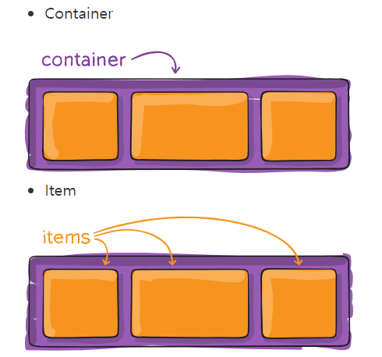
Flexbox layout
Sixth
Seventh
Eighth
기본 개념
2. 사용 방법
flexbox를 사용하기 위해서 HTML 부모 요소의 display 속성에 flex를 지정해야 함
display : flex;
Notes:
부모 요소의 display : flex; 하면 자식 요소는 flex items가 됩니다. 그림처럼요 부모가 containter인 셈이죠
Display : flex;만 한다고 그림처럼 된다는 말은 아니에요.

Slide 6
Flexbox layout
Sixth
Seventh
Eighth
3. Flexbox container 속성
부모 요소의 display 속성에 flex를 지정했다면
내가 원하는 레이아웃을 만들기 위해서 어떤 속성이 있고
어떻게 사용할 수 있는지 알아봅시다
Notes:
와, 재밌겠다!

Slide 7
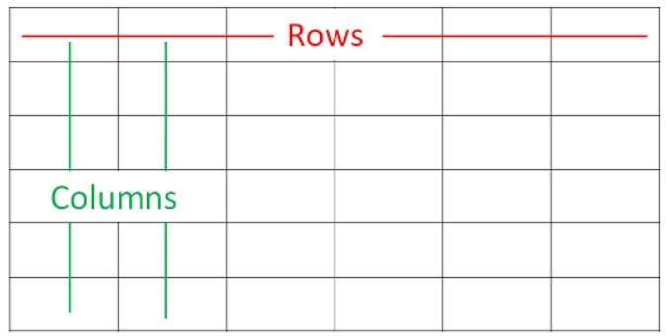
Flexbox layout
Sixth
Seventh
Eighth
행, 열
행
열
Notes:
그 전에 일단 행, 열 개념부터 알고 갑시다
행, 열 모르면 힘드니까 잘 배워봅시다
Row가 행이고 가로에요
Column이 열이고 세로에요

Slide 8
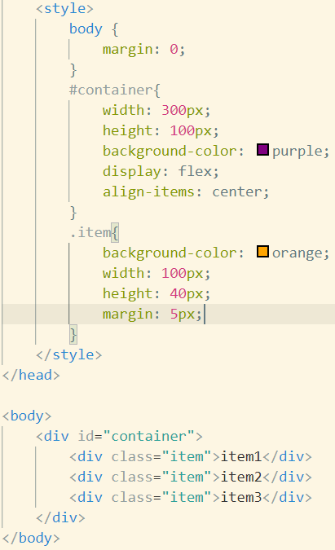
Flexbox layout
Sixth
Seventh
Eighth
3. Flexbox container 속성
Notes:
Flex는 해보면서 하면 감이 좀 와서 같이 해보면서 할게요 일단 여기까지 따라와주세요

Slide 9
Flexbox layout
Sixth
Seventh
Eighth
3.1 flex-direction
flex-direction 속성은
flex 컨테이너의 방향을 설정함
Notes:
!

Slide 10


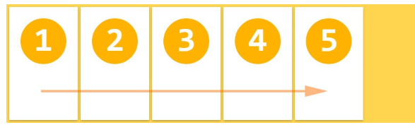
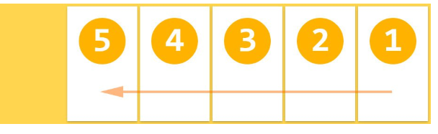
Flexbox layout
Sixth
Seventh
Eighth
3.1 flex-direction
좌에서 우로 수평 배치됨
flex-direction 속성의 기본값
우에서 좌로 수평 배치됨
Notes:
flex-direction 속성은 flex 컨테이너의 방향을 설정해요
Row는 기본값이고요
Reverse는 뒤집다 생각하면 돼요
순서를 뒤집어서
가로로 배치 row

Slide 11


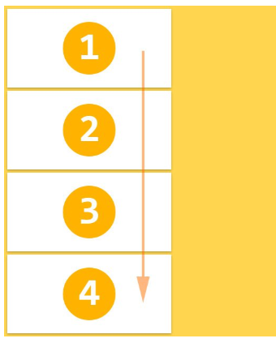
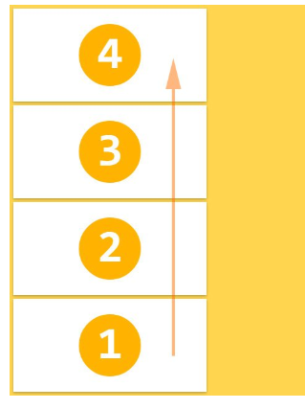
Flexbox layout
Sixth
Seventh
Eighth
3.1 flex-direction
위에서 아래로 수직 배치됨
아래에서 위로 수직 배치됨
Notes:
Column이 열 세로여서 수직 배치
Reverse면 뒤집어서 순서를 뒤집어서 배치

Slide 12
Flexbox layout
Sixth
Seventh
Eighth
3.2 flex-wrap
flex-wrap 속성은 flex 컨테이너의 여러 개의 flex item들을
1행으로 또는 복수행으로 배치함
flex 컨테이너의 width보다 flex item들의 width의 합계가
더 큰 경우, 한 줄로 표현할 것인지,
여러 줄로 표현할 것인지를 지정한다.
Notes:
복수의 flex item들을 배치하는 거에요
Flex 컨테이너의 너비보다 flex item들의 너비 합계가 더 큰 경우 배치하는 방법.

Slide 13

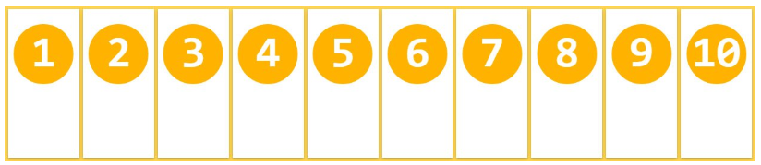
Flexbox layout
Sixth
Seventh
Eighth
3.2 flex-wrap
flex-wrap 속성의 기본값으로 flex item을 개행하지 않고 1행에 배치함
각 flex item의 폭은 flex container에 들어갈 수 있는 크기로 축소됨
Notes:
Item의 너비가 크더라도 축소됩니다. 그리고 한 줄에 표시됩니다.
Flex를 쓰면 딱 한 줄로 정리한다고 생각하면 좋을 것 같아요 스페이스바, 공백 다 무시되고 item끼리 딱 붙어요
이것이 flex

Slide 14

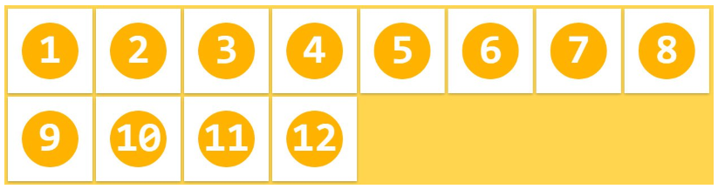
Flexbox layout
Sixth
Seventh
Eighth
3.2 flex-wrap
flex item들의 width의 합계가 flex 컨테이너의 width보다 큰 경우,
flex item을 복수행에 배치함
기본적으로 좌에서 우로, 위에서 아래로 배치된다.
Notes:
좌에서 우로, 위에서 아래로 배치

Slide 15

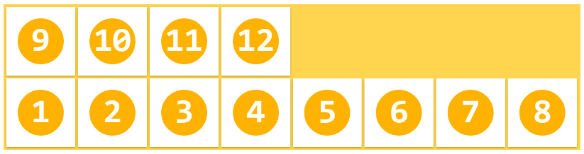
Flexbox layout
Sixth
Seventh
Eighth
3.2 flex-wrap
flex-wrap: wrap;과 동일하나 아래에서 위로 배치됨
Notes:
Reverse 있으면 그냥 뒤집으면 돼요

Slide 16
Flexbox layout
Sixth
Seventh
Eighth
3.3 flex-flow
flex-flow 속성은 flex-direction 속성과
flex-wrap 속성을 한번에 설정하기 위해서 쓰는 것
flex-flow : flex-direction flex-wrap;
기본값은 flex-flow : row nowrap;
Notes:
그냥 flex-direction 속성과 flex-wrap 속성을 둘 다 쓰기 귀찮으니까
Flex-flow 만들어서 한번에 적으려고 한 것 같아요,,,,

Slide 17
Flexbox layout
Sixth
Seventh
Eighth
3.4 justify-content
flex container의 가로축(수평)을
기준으로 flex item을 수평 정렬함
Notes:
수평 정렬이에요!!

Slide 18

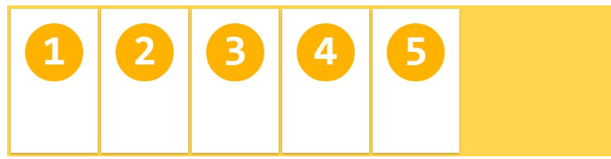
Flexbox layout
Sixth
Seventh
Eighth
3.4 justify-content
좌측을 기준으로 정렬함
justify-content 속성의 기본값
Notes:
기본값 입니다.
좌측으로 붙게
Display : flex;를 부모 요소에 하면
자식 요소들은 다 좌측으로 붙는다고 생각하면 좋아요

Slide 19

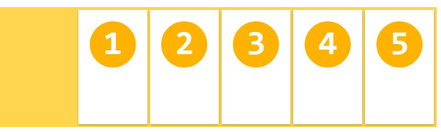
Flexbox layout
Sixth
Seventh
Eighth
3.4 justify-content
우측을 기준으로 정렬함
Notes:
우측으로 붙게

Slide 20

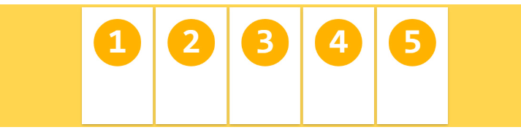
Flexbox layout
Sixth
Seventh
Eighth
3.4 justify-content
flex container의 중앙에 정렬함
Notes:
드디어 중앙정렬!!!

Slide 21

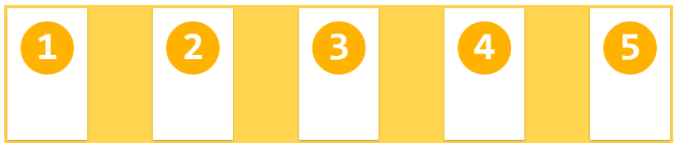
Flexbox layout
Sixth
Seventh
Eighth
3.4 justify-content
첫번째와 마지막 flex item은 좌우 측면에
정렬되고 나머지와 균등한 간격으로 정렬됨
Notes:
첫번째, 마지막 item은 무조건 좌우 측면에
그리고 나머지는 동일한 간격!

Slide 22

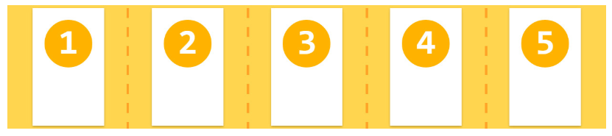
Flexbox layout
Sixth
Seventh
Eighth
3.4 justify-content
모든 flex item은 균등한 간격으로 정렬됨
Notes:
모두 동일한 간격

Slide 23
Flexbox layout
Sixth
Seventh
Eighth
3.5 align-items
flex item을 flex container의 수직 방향으로 정렬함
align-items 속성은 모든 flex item에 적용됨
Notes:
수직 정렬이에요!
Align이 정렬이라는 뜻이에요

Slide 24

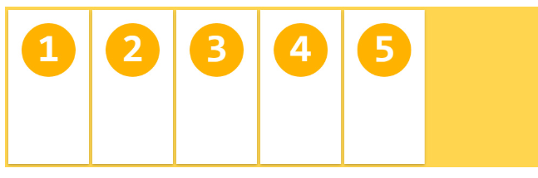
Flexbox layout
Sixth
Seventh
Eighth
3.5 align-items
모든 flex item은 flex container의 꽉 찬 높이를 가짐
align-items 속성의 기본값
Notes:
기본값

Slide 25

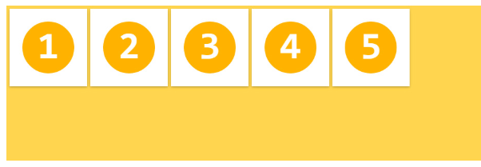
Flexbox layout
Sixth
Seventh
Eighth
3.5 align-items
모든 flex item은 flex container의 위쪽을 기준으로 정렬됨
Notes:
위쪽으로

Slide 26

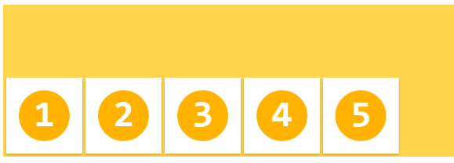
Flexbox layout
Sixth
Seventh
Eighth
3.5 align-items
모든 flex item은 flex container의 아래쪽을 기준으로 정렬됨
Notes:
아래쪽으로

Slide 27

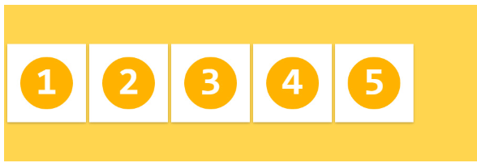
Flexbox layout
Sixth
Seventh
Eighth
3.5 align-items
모든 flex item은 flex container의 수직의 중앙에 정렬됨
Notes:
중앙 정렬!!

Slide 28
Flexbox layout
Sixth
Seventh
Eighth
3.6 align-content
flex container의 수직을 기준으로 flex item을 수직 정렬함
참고로 justify-content 속성은 flex container의 수평을
기준으로 flex item을 수평 정렬함
Align-content와 align-items의 차이!
Content는 여러줄 items는 한 줄일때 유효함
Notes:
자세히 : https://poiemaweb.com/css3-flexbox
쉽게 설명하려고 어려운 부분은 뺏더니 약간 설명이 부족해 진 것 같아요,,,

Slide 29

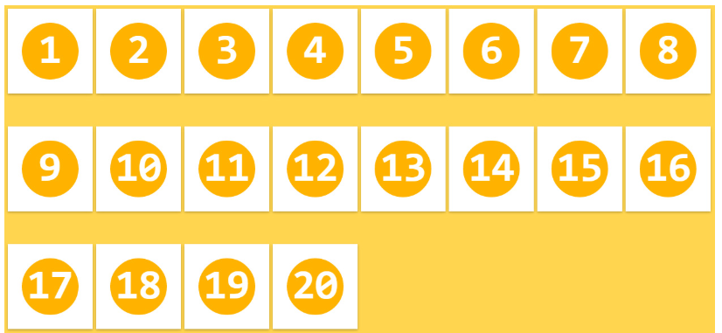
Flexbox layout
Sixth
Seventh
Eighth
3.6 align-content
모든 flex item은
flex item의
행 이후에 균등하게
분배된 공간에
정렬되어 배치됨
align-content
속성의 기본값
Notes:
기본값

Slide 30

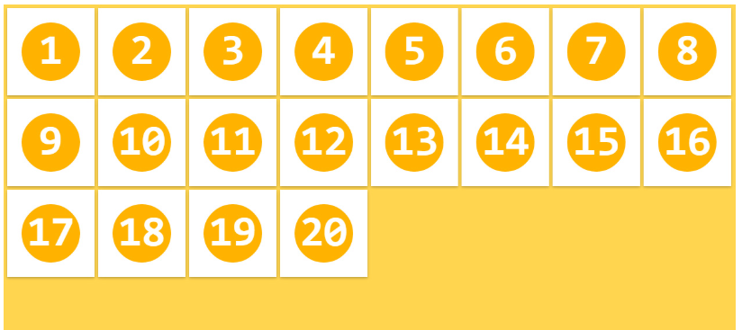
Flexbox layout
Sixth
Seventh
Eighth
3.6 align-content
모든 flex item은
flex container의
위쪽을 기준으로
쌓여서 정렬됨
Notes:
위쪽으로 쌓여서

Slide 31

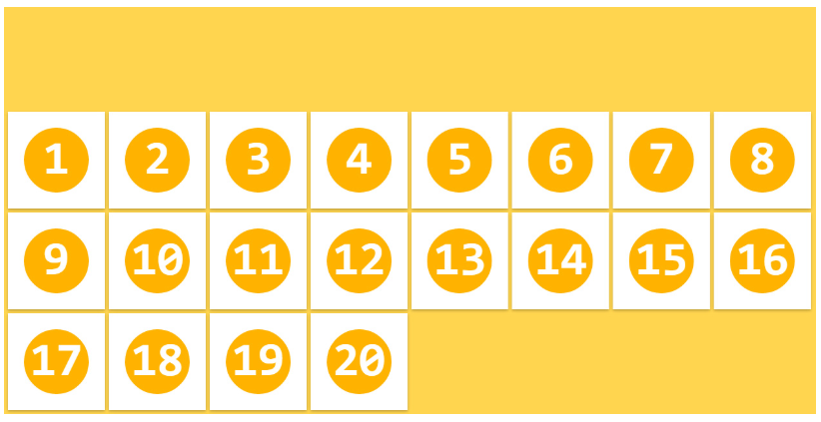
Flexbox layout
Sixth
Seventh
Eighth
3.6 align-content
모든 flex item은
flex container의
아래쪽을 기준으로
쌓여서 정렬됨
Notes:
아래쪽으로 쌓여서

Slide 32

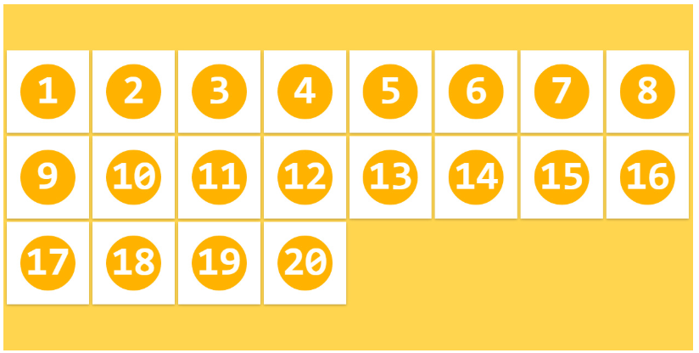
Flexbox layout
Sixth
Seventh
Eighth
3.6 align-content
모든 flex item은
flex container의
수직의 중앙에
정렬됨
Notes:
중앙 정렬!!

Slide 33

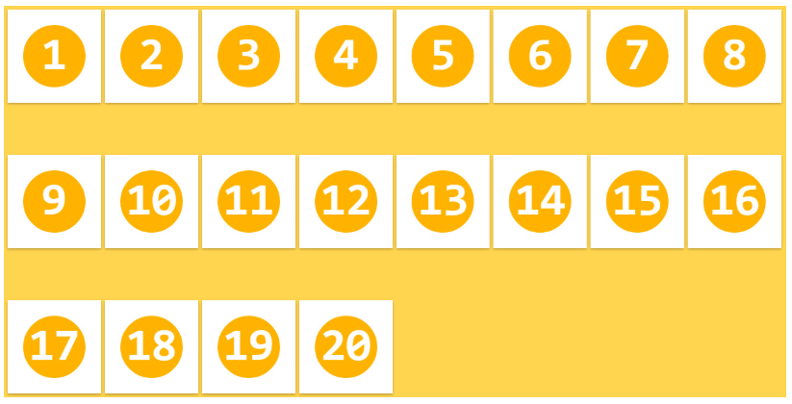
Flexbox layout
Sixth
Seventh
Eighth
3.6 align-content
첫번째 flex item의 행은
flex container의 상단에
마지막 flex item의 행은
flex container의 하단에
배치되며 나머지 행은
균등 분할된 공간에
배치 정렬됨
Notes:
글이 너무 많지만 다 똑같이 동작하는 구조입니다.
아까도 space-between 있었죠.
첫 행과 마지막 행을 위아래로 붙이고 남은 공간을 동일하게 사용하는 것 입니다.

Slide 34

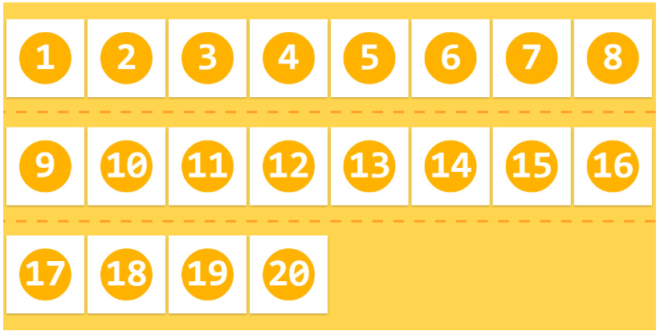
Flexbox layout
Sixth
Seventh
Eighth
3.6 align-content
모든 flex item은
균등 분할된 공간
내에 배치 정렬됨
Notes:
이것도 아까 봤던 거랑 똑같은 구조

Slide 35
FLEXBOX FROGGY
재미있는 개구리 게임을 해 봅시다
개구리를 같은 색의 잎사귀에 놓으면 되는 게임이에요
Flexbox container 속성을 연습하기에 좋아요
자동완성이 되지 않아서 스펠링과 세미콜론까지
모두 작성해야 합니다.
입력한 코드가 맞다면 개구리가 움직입니다.
정답이라면 다음 버튼에 불이 들어옵니다.
틀리면 코드창이 움직입니다.

Slide 36
Flexbox layout
Sixth
Seventh
Eighth
여기까지.
쉬도록 합시다
질문 하고
수업에서 불편한 부분도 알려주세요
Notes:
SEVENTH 끝

Slide 37
수평/수직 중앙 정렬
Sixth
Seventh
Eighth
1. 수평 정렬
1.1 inline/inline-block 요소
1.2 block 요소
1.3 복수의 block 요소
1.4 flexbox
2. 수직 정렬
2.1 inline/inline-block 요소
2.1.1 single line
2.1.2 multiple lines
2.1.3 flexbox
2.2 block 요소
2.2.1 flexbox
3. 수평/수직 정렬
Notes:
배울게 되게 많지만 그렇게 어려운 내용은 아니고 재밌어요.
이해하면서 배우면 쉬울 거에요
여기 부분은 ppt에는 그냥 개념만 써두고 같이 해보면서 갑시다

Slide 38
수평/수직 중앙 정렬
Sixth
Seventh
Eighth
1. 수평 정렬
수평
수직
Notes:
수평 정렬에서는 수평의 중간에 놓는 것을 배울 것이에요
수평은 가로에요 수평선 생각하면 돼요.
수직은 세로에요. 수직선 생각하면 돼요.
그래서 그 가운데에 편ㅡㅡㅡ안하게 정렬하는 방법을 배워볼 거에요

Slide 39
수평/수직 중앙 정렬
Sixth
Seventh
Eighth
1.1 inline/inline-block 요소
정렬 대상 요소
(텍스트 또는 링크 등의 inline 레벨 요소 또는 inline-block 레벨 요소)의 부모 요소에 text-align : center; 를 지정함
Notes:
무조건 부모 요소에 지정해줘야 정렬이 됩니다.
이거 모르면 고생하니까 잘 기억해둬야 해요.

Slide 40
수평/수직 중앙 정렬
Sixth
Seventh
Eighth
1.2 block 요소
정렬 대상 요소에 너비를 명시적으로 지정하고 margin-right와 margin-left 속성에 auto를 지정함
Notes:
너비를 지정하고 margin 오른쪽과 왼쪽을 auto로 하면 자동으로 중간에 배치됩니다.
마진이 왼쪽 오른쪽 같은 값으로 들어가서 요소가 중간으로 배치되게 되는 것이지요

Slide 41
수평/수직 중앙 정렬
Sixth
Seventh
Eighth
1.3 복수의 block 요소
복수의 block 요소는 기본적으로 수직으로 생성됨
(block요소는 무조건 새 줄에 생성되기 때문)
이것을 수평 정렬하기 위해서는 정렬 대상 block 요소를 inline-block
요소로 변경하고 너비를 명시적으로 지정한 후에 부모 요소에
text-align : center; 를 지정함
Notes:
Display 속성값을 변경 후 text-align : center;를 부모 요소에 먹여줍니다

Slide 42
수평/수직 중앙 정렬
Sixth
Seventh
Eighth
1.4 flexbox
정렬 대상의 부모 요소에
display : flex;
justify-content : center;
를 지정함
Notes:
정말로 엄청나게 편한 flex를 애용합시다

Slide 43
수평/수직 중앙 정렬
Sixth
Seventh
Eighth
2. 수직 정렬
수평
수직
Notes:
수직 정렬에서는 수직의 중간에 놓는 것을 배울 것이에요
수평은 가로에요 수평선 생각하면 돼요.
수직은 세로에요. 수직선 생각하면 돼요.
그래서 그 가운데에 편ㅡㅡㅡ안하게 정렬하는 방법을 배워볼 거에요

Slide 44
수평/수직 중앙 정렬
Sixth
Seventh
Eighth
2.1 inline/inline-block 요소
inline/inline-block 요소의 수직 정렬 방법은 줄의 개수에 따라서 사용가능한 방법이 다르기 때문에 주의해야 함
(flex 쓰면 상관 없음)
Notes:
네..

Slide 45
수평/수직 중앙 정렬
Sixth
Seventh
Eighth
2.1.1 single line
정렬 대상의 부모 요소에 padding-top과 padding-bottom 속성값을 동일하게 적용함
padding을 사용할 수 없는 경우,
요소의 height와 line-height 속성값을 동일하게 적용함
여러 줄의 텍스트에는 사용할 수 없음
(행간이 지나치게 넓어지거나 Click Dead Zone
이슈가 발생하는 등의 이유)
Notes:
무조건 부모 요소에 지정해줘야 해요.
패딩을 갖게 지정하면 요소가 중간에 배치되겠죠?
Height는 요소의 높이이고 line-height는 줄의 높이입니다.
요소의 높이와 줄의 높이를 같게 하면 요소는 중간에 위치하게 됩니다. (요소가 줄의 가운데에 있기 때문에)

Slide 46
수평/수직 중앙 정렬
Sixth
Seventh
Eighth
2.1.2 multiple lines
여러 줄의 텍스트의 경우, padding-top과 padding-bottom 속성값을 동일하게 적용함
Notes:
무조건 부모 요소에 지정해줘야 해요.
패딩을 갖게 지정하면 요소가 중간에 배치됩니다.

Slide 47
수평/수직 중앙 정렬
Sixth
Seventh
Eighth
2.1.3 flexbox
정렬 대상의 부모 요소에
display : flex;
justify-content : center;
Flex-direction : column;
Height : a;를 지정함
정렬 대상의 부모 요소에
display : flex;
Align-items : center;
Height : a;를 지정함
Notes:
무조건 부모 요소에 지정해줘야 해요.
패딩을 갖게 지정하면 요소가 중간에 배치됩니다.

Slide 48
수평/수직 중앙 정렬
Sixth
Seventh
Eighth
2.2 block 요소
block요소를 수직으로 정렬하는 방법
Notes:
네..

Slide 49
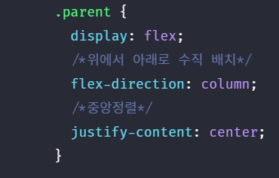
수평/수직 중앙 정렬
Sixth
Seventh
Eighth
2.2.1 flexbox
부모 요소에 Flexbox layout을 지정함
Notes:
위에서 아래로 수직 배치하고 중앙 정렬해서 수직 정렬했네요

Slide 50
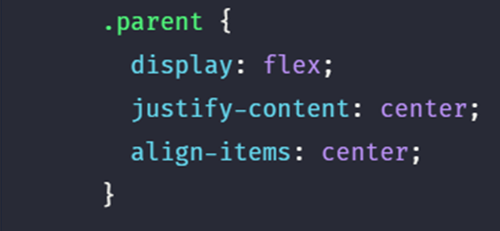
수평/수직 중앙 정렬
Sixth
Seventh
Eighth
3. 수평/수직 정렬
Flexbox를 이용하는 방법
+ flex-direction : column;
Notes:
이거에요
여기에 flex-direction : column;도 추가해서 해 보세요.

Slide 51
2020 아이왑 22기를 위한 CSS_4
END

Slide 52
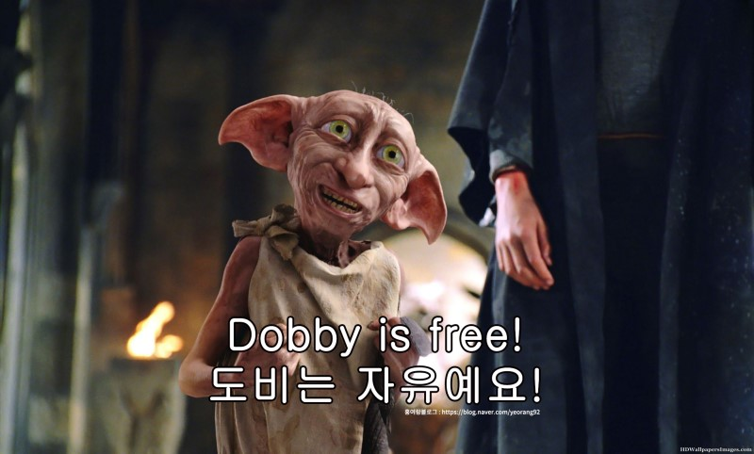
재현 is free!
Sixth
Seventh
Eighth
CSS 수업 끝
Notes:
수고하셨습니다.
와.~~~

